Slide 1
Modern operációs rendszerek

Slide 2
Fogalmak
Az operációs rendszer (OS) leírásakor gyakran használják a következő kifejezéseket:
Többfelhasználós (Multi-user) – Két vagy több felhasználó rendelkezik egyéni fiókkal, amely lehetővé teszi számukra, hogy egyszerre dolgozzanak a programokkal és a perifériákkal.
Többfeladatos (Multitasking) – A számítógép képes egyszerre több alkalmazást futtatni.
Többprocesszoros (Multiprocessing) – Az operációs rendszer két vagy több CPU-t tud támogatni.

Slide 3
Többszálas feldolgozás (Multithreading) – Egy program kisebb részekre bontható, amelyeket az operációs rendszer szükség szerint tölt be. A többszálas feldolgozás lehetővé teszi, hogy egy program különböző részei egyszerre fussanak.
Az operációs rendszer indítja el a számítógépet és kezeli a fájlrendszert. Az operációs rendszerek több felhasználót, feladatot vagy CPU-t is támogathatnak.

Slide 4
Alapvető funkcionalitások
Az operációs rendszer kezeli az alkalmazások és a hardver közötti interakciót.
Az operációs rendszer fájlstruktúrát hoz létre a merevlemezen az adatok tárolása érdekében.

Slide 5
Az operációs rendszer lehetővé teszi a felhasználó számára, hogy interakcióba lépjen a szoftverekkel és a hardverrel.
Az operációs rendszer megkeresi az alkalmazást, és betölti azt a számítógép RAM-jába.

Slide 6
Windows operációs rendszerek
Windows 7 – Ez a Windows XP vagy Vista frissítése.
Windows 8 – Ez bevezette a Metro felhasználói felületet, amely egységesíti a Windows megjelenését és működését asztali számítógépeken, laptopokon, mobiltelefonokon és táblagépeken.
Windows 8.1 – Ez a Windows 8 frissítése, amelynek célja, hogy a Windows-t megismertesse az egér és billentyűzet interfészt használó eszközök felhasználóival.
Windows 10 – Ez a Windows korábbi verzióinak frissítése. PC-k, táblagépek, beágyazott eszközök és az Internet of Things eszközök számára lett kifejlesztve.

Slide 7
Kompatibilis rendszer szoftver és hardver követelmények
Meghatározás
Költségvetés
Felhasználási mód
Telepítendő alkalmazások listája

Slide 8
A vevő kész alkalmazásokat használ-e a számítógépen? A kész alkalmazások esetében az alkalmazáscsomag tartalmazza a kompatibilis operációs rendszerek listáját.
Az ügyfél kifejezetten számára programozott, testreszabott alkalmazásokat használ? Ha az ügyfél testreszabott alkalmazást használ, akkor az alkalmazás programozója határozza meg, hogy melyik operációs rendszert kell használni.

Slide 9
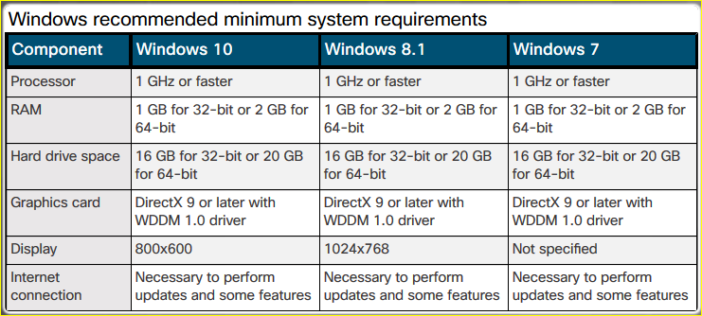
Minimális hardverkövetelmények és operációs rendszerrel való kompatibilitás

Slide 10
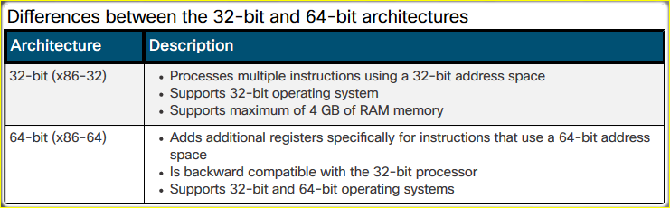
32 bit vs 64 bit

Slide 11
Operációs rendszer kompatibilitásának ellenőrzése
Az operációs rendszert rendszeresen frissíteni kell, hogy kompatibilis maradjon a legújabb hardverekkel és szoftverekkel.
Az operációs rendszer frissítése előtt ellenőrizze az új operációs rendszer minimális hardverkövetelményeit, hogy megbizonyosodjon arról, hogy az sikeresen telepíthető a számítógépre.
A Microsoft biztosítja a Get Windows 10 alkalmazást, amely automatikusan letöltődik és települ a Windows Update szolgáltatáson keresztül a Windows 7 Service Pack 1 és Windows 8.1 rendszert futtató számítógépekre.

Slide 12
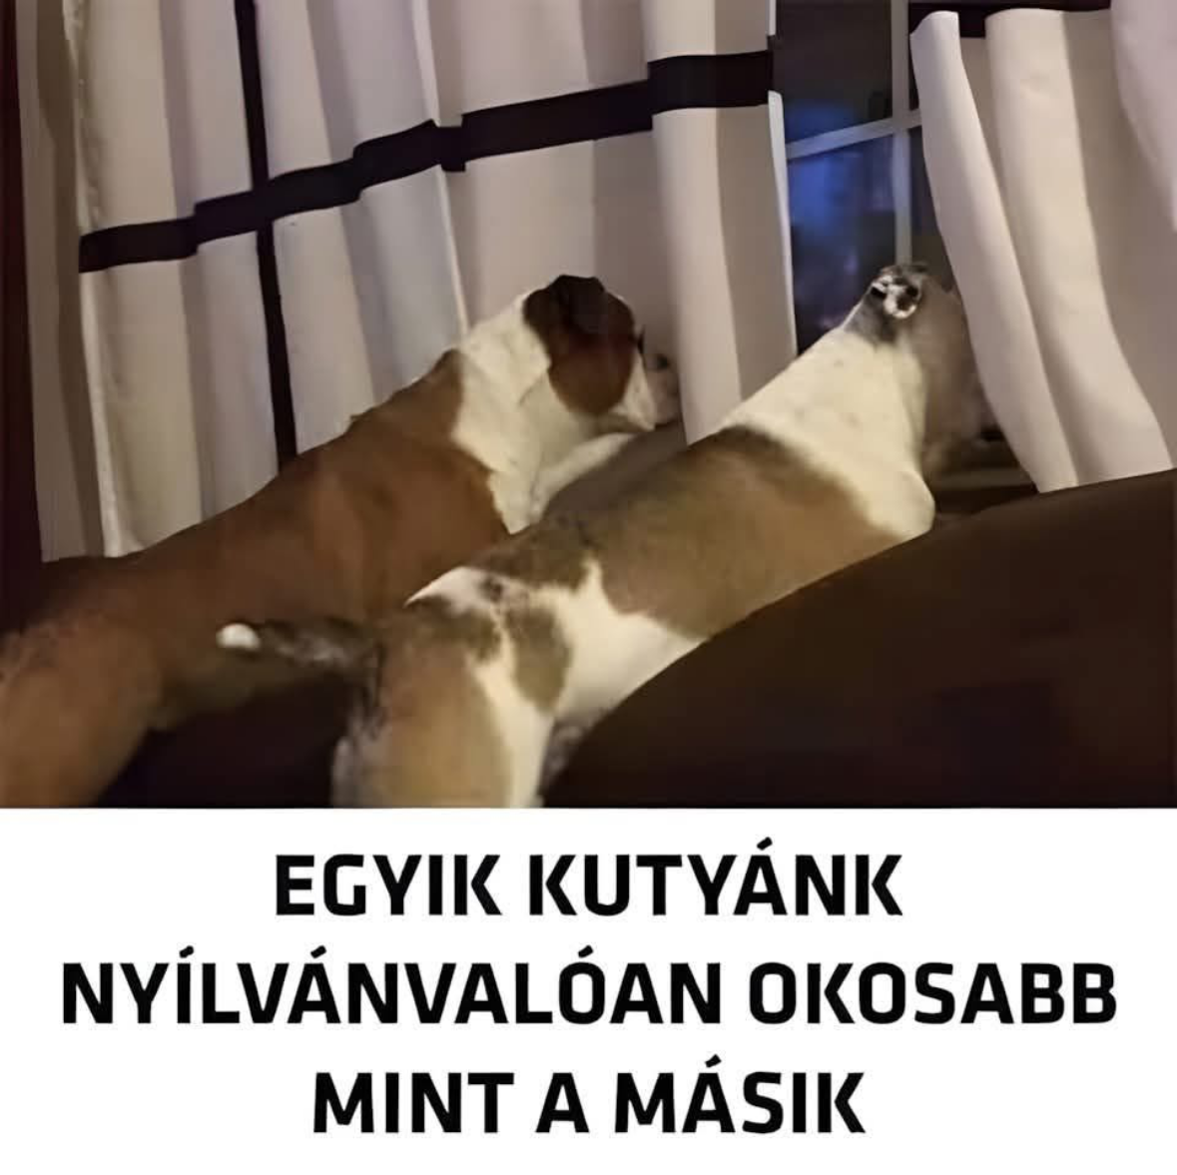

Slide 13
Windows OPrendszer fejlesztése
Az operációs rendszer verziója határozza meg a rendelkezésre álló frissítési lehetőségeket. Például egy 32 bites operációs rendszer nem frissíthető 64 bites operációs rendszerre. A Windows 7 és a Windows 8 frissíthető Windows 10-re, de a Windows Vista és a Windows XP nem.
A Windows 7 vagy Windows 8 Windows 10-re történő frissítéséhez használja a Windows 10 Update Assistant eszközt, amely a Windows 10 letöltési webhelyén érhető el. Ez végigvezeti Önt a Windows 10 telepítési folyamatának minden lépésén.
A Windows XP vagy Windows Vista rendszert futtató számítógépek nem frissíthetők Windows 10-re, hanem tiszta telepítést igényelnek. A Windows 10 telepítő adathordozója a Create Windows 10 installation media eszközzel hozható létre.

Slide 14
Adatmigráció
Ha új operációs rendszer telepítésére van szükség, a felhasználói adatokat át kell migrálni a régi operációs rendszerről az újra.
A User State Migration Tool (USMT) egy parancssori segédprogram, amely egyszerűsíti a felhasználói állapot migrációját.
Régi számítógépről újra váltáskor használja a Windows Easy Transfer programot.
A PCmover Express egy eszköz, amely kiválasztott fájlok, mappák, profilok és alkalmazások átvitelére szolgál régi Windows PC-ről Windows 10 PC-re.

Slide 15
Windows Telepítés

Slide 16
Tárolóeszköz típusok
Merevlemez – lemez alapú
Flash memórián alapuló
SSD
USB
Miután kiválasztotta az adattároló eszközt, azt fel kell készíteni az új operációs rendszer fogadására. A modern operációs rendszerek telepítőprogrammal együtt kerülnek forgalomba. A telepítők általában előkészítik a lemezt az operációs rendszer fogadására, de a technikusnak elengedhetetlenül fontos, hogy megértse az előkészítéssel kapcsolatos feltételeket és módszereket.

Slide 17
Partícionálás
Az operációs rendszer megtalálása és elindítása a számítógép firmware-jének egyik feladata, amelynek ismernie kell a partíciós sémát.
Két partíciós séma szabvány létezik: a master boot record (MBR) és a globálisan egyedi azonosító (GUID) partíciós táblázat (GPT).

Slide 18
MBR
Master Boot Record – Az MBR tartalmazza a merevlemez partícióinak szervezésére vonatkozó információkat. Az MBR hossza 512 bájt, és tartalmazza a boot loader programot, egy futtatható programot, amely lehetővé teszi a felhasználó számára, hogy több operációs rendszer közül válasszon. Az MBR-t általában BIOS-alapú firmware-rel rendelkező számítógépekben használják.

Slide 19
GPT
GUID Partition Table – A GPT, amelyet szintén merevlemezek partíciós táblaséma-szabványaként terveztek, számos modern technikát alkalmaz a régebbi MBR partíciós sémának a továbbfejlesztésére. A GPT-t általában UEFI firmware-rel rendelkező számítógépekben használják.

Slide 20
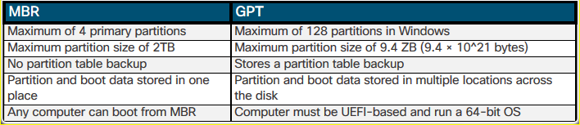

Slide 21
Partíciók és logikai meghajtók
Az elsődleges partíció tartalmazza az operációs rendszer fájljait, és általában az első partíció.
Az MBR lemezeken az aktív partíciót az operációs rendszer tárolására és indítására használják.
Ha egy MBR lemezen 4-nél több partícióra van szükség, akkor az egyik partíció kiterjesztett partícióként jelölhető meg.

Slide 22
A logikai meghajtó egy kiterjesztett partíció része, amelyet adminisztrációs célokra használnak az információk elkülönítésére.
Az alaplemez (alapértelmezett) tartalmaz partíciókat, például elsődleges és kiterjesztett partíciókat, valamint logikai meghajtókat, amelyeket adat tárolására formáztak.
A dinamikus lemez több lemezen átívelő köteteket hozhat létre.
A formázás egy fájlrendszert hoz létre a partíción a fájlok tárolására.

Slide 23
Fájlrendszerek
File Allocation Table, 32 bites (FAT32) – Legfeljebb 2 TB vagy 2048 GB méretű partíciókat támogat.
New Technology File System (NTFS) – Elméletileg legfeljebb 16 exabájt méretű partíciókat támogat. Az NTFS fájlrendszer biztonsági funkciókat és kiterjesztett attribútumokat tartalmaz.
exFAT (FAT 64) –Az exFAT egyik fő előnye, hogy 4 GB-nál nagyobb fájlokat is támogat.
NFS (Network File System) – Az NFS egy hálózati fájlrendszer, amely lehetővé teszi a fájlokhoz való hozzáférést a hálózaton keresztül.

Slide 24
Telepítés és Boot sorrend

Slide 25
Fiók létrehozás
A hitelesítés során a felhasználók beírják a felhasználónevet és a jelszót, hogy hozzáférjenek a felhasználói fiókhoz. A Windows az egyszeri bejelentkezés (SSO) hitelesítést használja, amely lehetővé teszi a felhasználók számára, hogy egyetlen bejelentkezéssel hozzáférjenek az összes rendszererőforráshoz. A Windows 10 két fióktípust kínál: rendszergazda és standard felhasználó.
A rendszergazdai fiókok teljes irányítást kapnak a számítógép felett. Az ilyen típusú fiókkal rendelkező felhasználók globálisan módosíthatják a beállításokat és programokat telepíthetnek.

Slide 26
Telepítés véglegesítése
Windows Update
Az operációs rendszer első telepítése utáni frissítéséhez a Microsoft Windows Update segítségével lehet új szoftvereket keresni, valamint szervizcsomagokat és javításokat telepíteni.
Eszközkezelő
A telepítés után ellenőrizze, hogy minden hardver megfelelően van-e telepítve. Az Eszközkezelő segítségével lehet megtalálni az eszközökkel kapcsolatos problémákat, valamint telepíteni a megfelelő vagy frissített illesztőprogramokat a Windows rendszerben

Slide 27


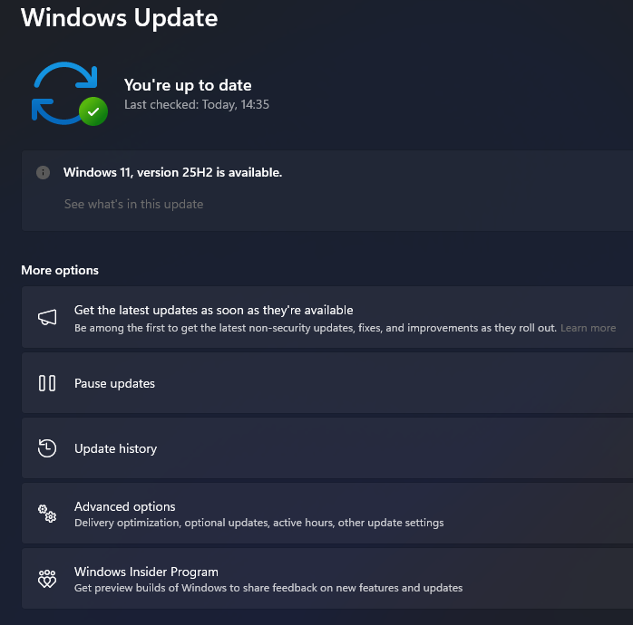
Windows update

Slide 28
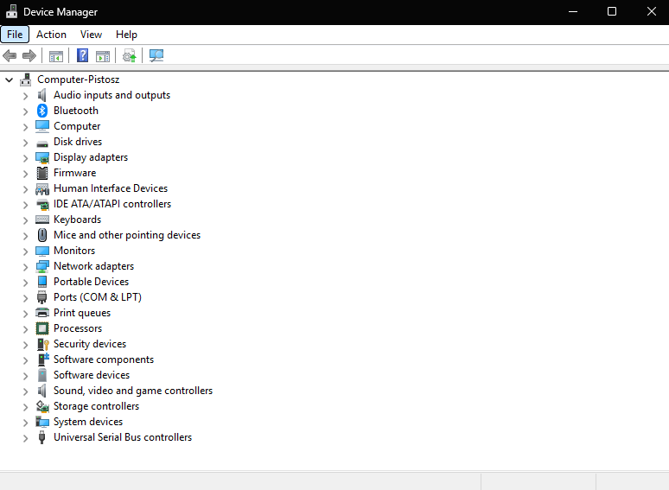
Eszközkezelő

Slide 29
Lemez klónozás
Az operációs rendszer több számítógépre történő telepítése időigényes feladat. Az egyszerűsítés érdekében a rendszergazdák általában kiválasztanak egy számítógépet, amely alaprendszerként fog működni, és elvégzik a szokásos operációs rendszer telepítési folyamatot. Miután az operációs rendszer telepítése befejeződött az alapszámítógépen, egy speciális programmal szektoronként másolják át az összes információt a lemezről egy másik lemezre. Ez az új lemez, amely általában egy külső eszköz, most már egy teljesen telepített operációs rendszert tartalmaz, és felhasználható az alap operációs rendszer, valamint az összes telepített alkalmazás és adat új példányának gyors telepítésére.
Ha az alap telepítés során véletlenül nem kívánt beállítás kerül beépítésre, a rendszergazda a Microsoft System Preparation (Sysprep) eszközével eltávolíthatja azt a végleges kép létrehozása előtt.

Slide 30
Egyéb telepítési módok
Hálózati telepítés – Ide tartozik a Preboot Execution Environment (PXE) telepítés, a felügyelet nélküli telepítés és a távoli telepítés.
Képalapú belső partíció telepítése – Ez egy belső (gyakran rejtett) partíción tárolt Windows-kép, amely segítségével a Windows visszaállítható a gyári állapotába.
Egyéb egyéni telepítési típusok – Ide tartoznak a Windows speciális indítási beállításai, a számítógép frissítése (csak Windows 8.x esetén), a rendszer-visszaállítás, a frissítés, a javító telepítés, a távoli hálózati telepítés, a helyreállítási partíció és a frissítés/visszaállítás.

Slide 31
Távoli hálózati telepítés
Távoli hálózati telepítés esetén az operációs rendszer telepítőfájljai egy szerveren vannak tárolva. Az ügyfélszámítógép távoli hozzáféréssel érheti el a fájlokat. Egy olyan szoftvercsomag, mint a Remote Installation Services (RIS), kommunikál az ügyféllel, tárolja a telepítőfájlokat, és megadja az ügyfélnek a telepítőfájlok eléréséhez, letöltéséhez és az operációs rendszer telepítésének megkezdéséhez szükséges utasításokat.
Mivel az ügyfélszámítógépre nincs operációs rendszer telepítve, egy speciális környezetet kell használni a számítógép indításához, a hálózathoz való csatlakozáshoz és a szerverrel való kommunikációhoz a telepítési folyamat megkezdéséhez. Ez a speciális környezet Preboot eXecution Environment (PXE).

Slide 32
Felügyelet nélküli hálózati telepítés
A Windows felügyelet nélküli telepítéséhez a setup.exe fájlt a válaszfájlban található felhasználói beállításokkal kell futtatni. A telepítőprogram a felhasználó megkérdezése helyett a fájlban felsorolt válaszokat használja.
A szabványos Windows 10 telepítés testreszabásához használja a System Image Manager (SIM) programot a telepítő válaszfájl létrehozásához. A válaszfájl átmásolásra kerül a szerver megosztott terjesztési mappájába. Ekkor két lehetőség közül választhat:

Slide 33
Futtassa az unattended.bat fájlt az ügyfélgépen a merevlemez előkészítéséhez, és telepítse az operációs rendszert a szerverről a hálózaton keresztül.
Hozzon létre egy indítólemezt, amely elindítja a számítógépet, és csatlakozik a szerver megosztott mappájához. Ezután futtasson egy parancsfájlt, amely tartalmazza az operációs rendszer hálózaton keresztüli telepítéséhez szükséges utasításokat.

Slide 34
Helyreállítási partíció
A Windows-számítógépek tartalmazhatnak egy olyan lemezterületet, amely a felhasználó számára nem elérhető. Ez a helyreállítási partíció, egy képet tartalmaz, amely segítségével az eredeti konfiguráció visszaállítható.
A helyreállítási partíciót gyakran elrejtik, hogy ne lehessen más célra használni. A számítógép helyreállításához a helyreállítási partíció segítségével gyakran egy speciális gombot vagy gomb kombinációt kell használni a számítógép indításakor.

Slide 35
Frissítési módok
Helyben történő frissítés – Ezzel frissül az operációs rendszer, és az alkalmazások és beállítások átkerülnek az új operációs rendszerbe. A System Center Configuration Manager feladatfolyamat segítségével a folyamat teljesen automatizálható. A Windows 7 vagy Windows 8 operációs rendszer Windows 10-re történő frissítésekor a Windows telepítőprogram (Setup.exe) helyben történő frissítést hajt végre, amely automatikusan megőrzi a meglévő operációs rendszer verziójának összes adatát, beállítását, alkalmazását és illesztőprogramját.
Tiszta telepítés – A Windows újabb verziójára való frissítés másik módja a tiszta frissítés végrehajtása. Mivel a tiszta telepítés teljesen törli a meghajtót, minden fájlt és adatot valamilyen biztonsági meghajtóra kell menteni.

Slide 36
Windows 8 - 10 indítási módok
Az F8 billentyűvel hozzáférhessünk a rendszerindítási beállításokhoz. Ehelyett tartsa lenyomva a Shift billentyűt, és válassza az Újraindítás lehetőséget az Energia menüben. Ezzel megjelenik az Opció kiválasztása képernyő. A rendszerindítási beállítások eléréséhez válassza a Hibaelhárítás lehetőséget, majd a következő képernyőn válassza a Speciális beállítások lehetőséget. A Speciális beállítások menüben válassza a Rendszerindítási beállítások lehetőséget, majd a következő képernyőn válassza az Újraindítás lehetőséget. A számítógép ezután újraindul, és megjeleníti a képen látható Rendszerindítási beállítások menüt. A rendszerindítási beállítások kiválasztásához használja a kívánt beállításnak megfelelő szám- vagy funkciógombokat (F1–F9).

